Slide 1
AMAZON EC2
Antonio Martín León

Slide 2

Introducción
¿Qué es AMAZON EC2?
¿Para que sirve ?

Slide 3
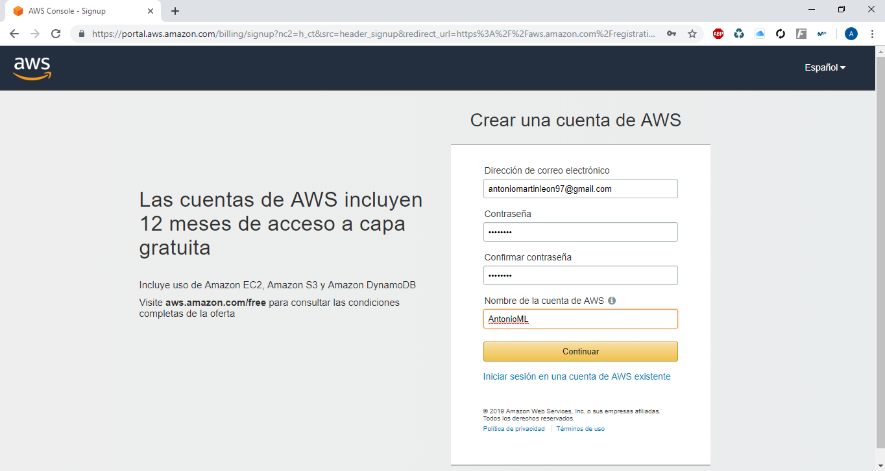
CREAR CUENTA

Slide 4
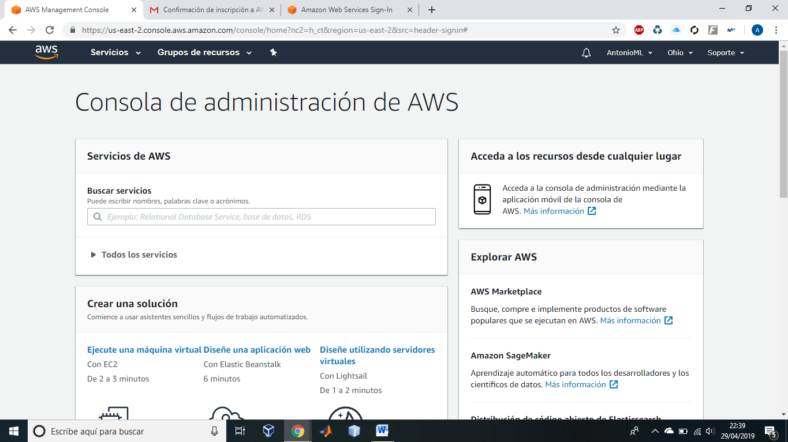
CREAR USUARIO ROOT
Sección IAM
Crear Usuario
Crear Grupo

Slide 5
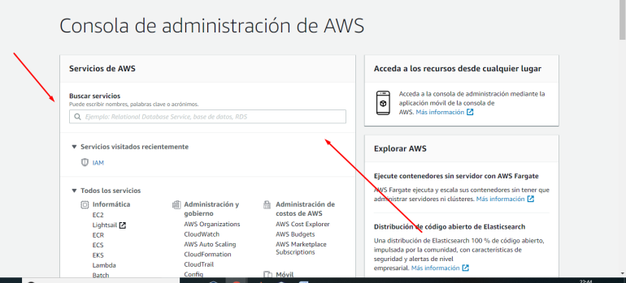
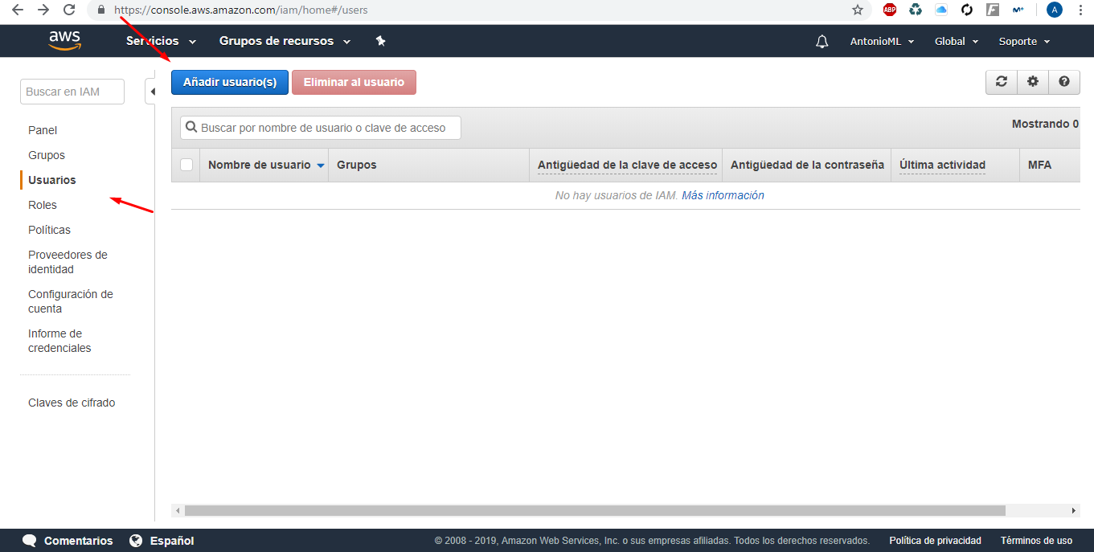

Slide 6
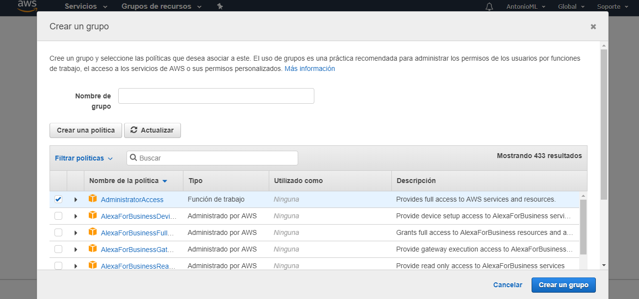
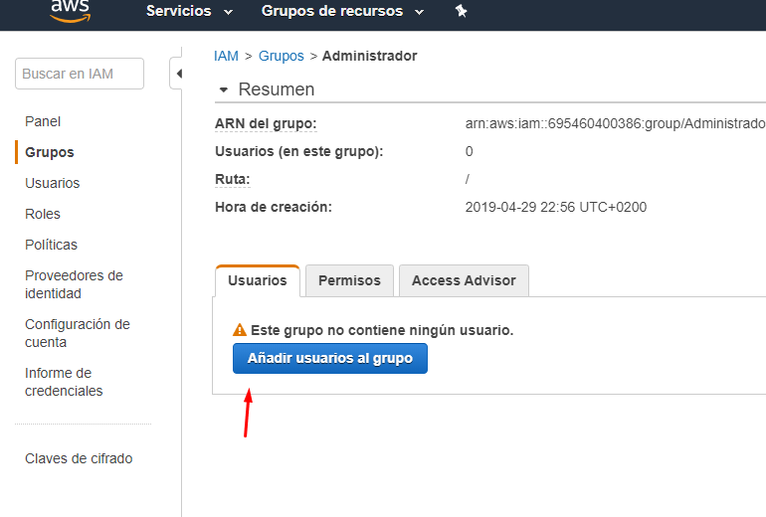

Slide 7
ELEGIR SISTEMA OPERTAIVO
Seccion EC2
Instances
KeyPair

Slide 8
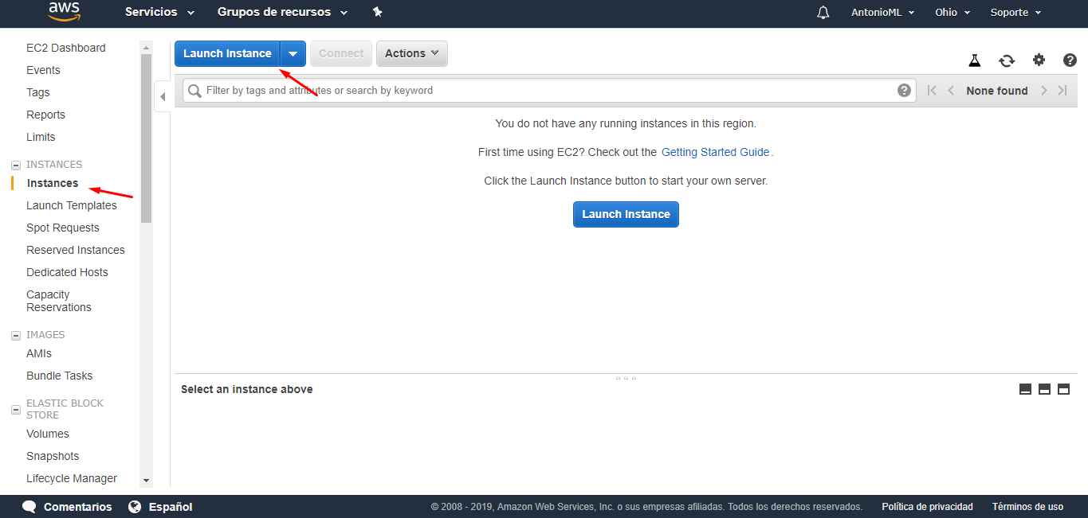
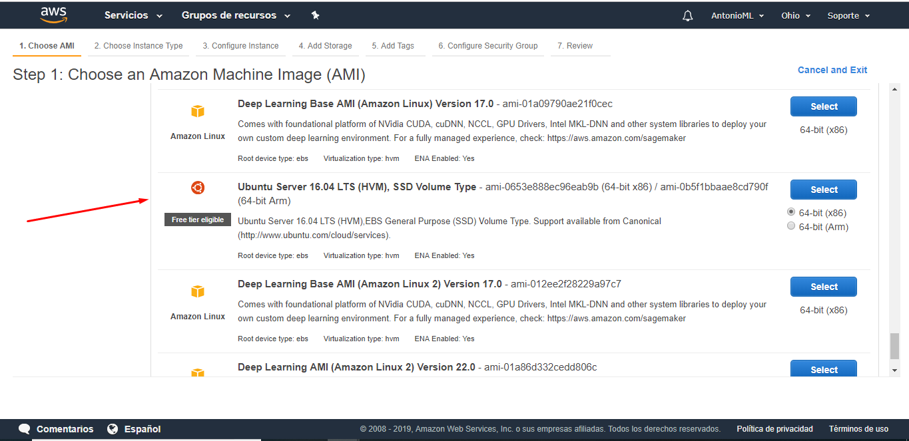

Slide 9
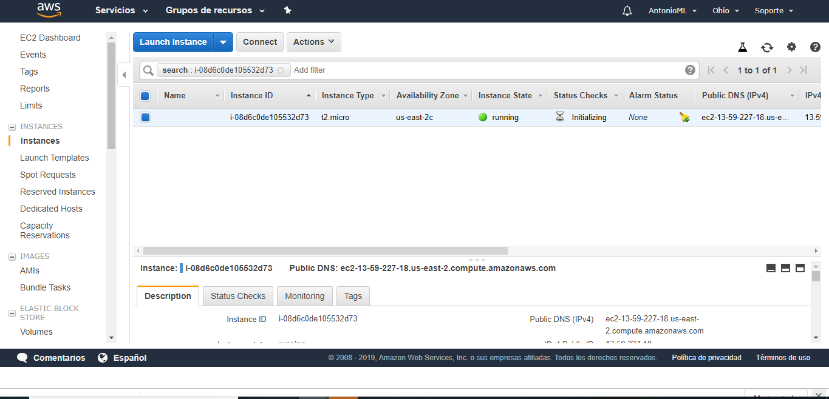
CONECTARSE AL SERVIDOR

Slide 10
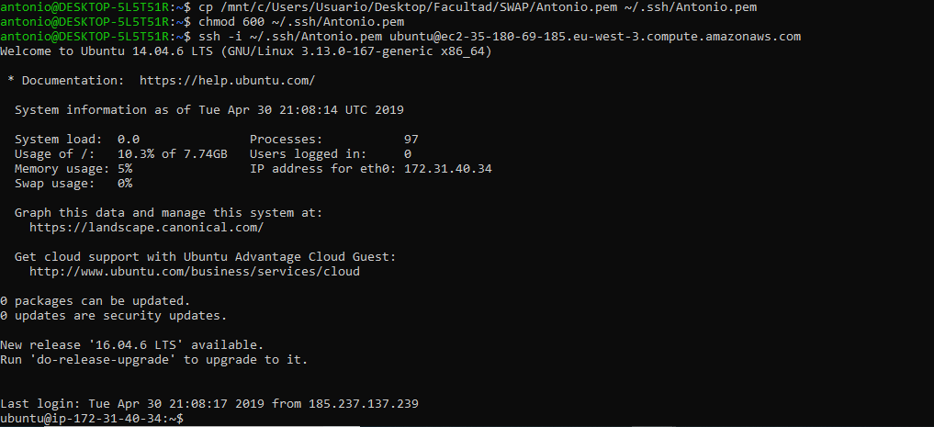
PERMISOS A LA KEY
CONEXIÓN SSH

Slide 11
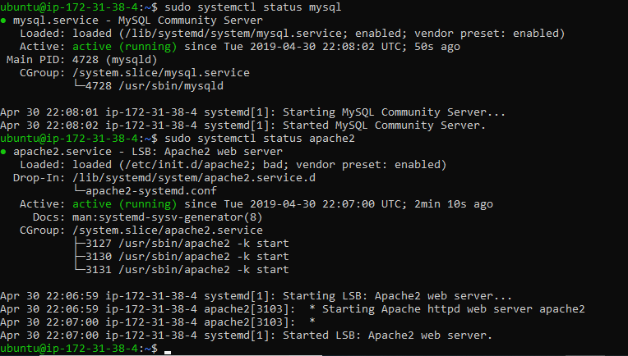
PRUEBA DE SERVICIOS

Slide 12
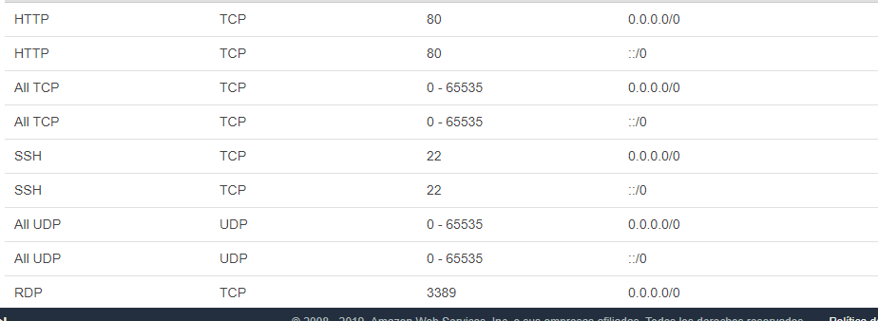
EVITAR ERROES

Slide 13
DE CARA AL CLIENTE
Servidor DNS
Prueba de funcionamiento

Slide 14
